Slide 1
队列管理在网络通信中的重要性
王欣睿
计算机科学与技术

Slide 2
CONTENTS
瓶颈链路
队列管理{被动队列管理（PQM）、主动队列管理（AQM）}
深度强化学习结合AQM

Slide 3
01
瓶颈链路

Slide 4
瓶颈链路
网络通信的基本原理是通过将数据分成小的数据包在网络中进行传输，这些数据包通过一系列的网络设备，如路由器、交换机和网关，经过多个网络节点传输，最终到达目的地。网络中的每个设备都有一定的处理能力和传输速率。然而，由于网络中的各种因素，如设备性能、网络拓扑结构、数据流量等，可能会导致某些部分的传输速率受到限制，这就是瓶颈链路所在的位置。无论网络的其他部分传输速率有多快，都会受到瓶颈链路的限制。因此，瓶颈链路往往成为影响整个网络性能的关键因素，解决或者有效管理瓶颈链路对于提高网络性能至关重要。

Slide 5
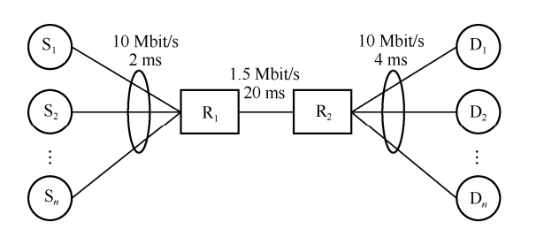
瓶颈链路
哑铃链路（Dumbbell Network）是一种网络拓扑结构，它的形状类似于哑铃，有两个较大的部分连接在一个较窄的部分上。在这种结构中，通常会存在一段连接两个大部分的链路，这个链路是整个网络的性能瓶颈，因此是一种常见的瓶颈链路。

Slide 6
瓶颈链路
当数据包的到达速率超过了瓶颈链路的处理能力时，这些数据包就会在瓶颈链路处形成一个队列，等待被传输。如果不进行有效的队列管理，这个队列可能会变得非常长，导致延迟增加、丢包率上升等问题。
根据工作方式可以将队列管理分为两类：被动队列管理（PQM）、主动队列管理（AQM）。

Slide 7
02
队列管理

Slide 8
被动队列管理（PQM）
被动队列管理：
被动队列管理是一种基于固定规则或简单策略的队列管理方法，其特点是不主动监控和调整队列长度，而是通过设置固定的队列容量上限来控制队列长度。常见的被动队列管理方法包括：
Tail Drop（尾部丢弃）：最简单和最常见的被动队列管理方法之一。当队列满时，新到达的数据包将被直接丢弃，这种方法没有考虑数据包的重要性或优先级，只是简单地根据队列长度进行丢弃。
Random Drop（随机丢弃）：当队列满时，系统会随机选择一些数据包进行丢弃。这种方法可以一定程度上避免出现某些特定数据包被集中丢弃的情况。

Slide 9
主动队列管理（AQM）
主动队列管理：
主动队列管理是一种网络拥塞控制的方法。与PQM不同，它不仅仅是在队列溢出时丢弃数据包，而是主动地监控网络状态和队列长度，并根据实时情况提前丢包来避免或减轻网络拥塞。下面是一个经典的AQM算法：
随机早期检测算法RED（Random Early Detection ）：
在平均队列长度超过某个丢弃级别时，以一定的概率丢弃到达的包。使用的加权运行平均值来计算平均队列长度，AvgLen为
其中0 < Weight < 1, SampleLen为采样测量时的队列长度。
Weight决定了AvgLen对瞬时队列长度变化情况的灵敏程度。
如果Weight较小，说明瞬时队列长度信息在平均队列长度计算中的占比较小，不容易检测出早期的拥塞，从而使得网络对拥塞反应较慢；
但如果Weight较大，平均队列长度则过少地考虑了历史队列长度信息，过多地考虑瞬时队列长度，这时网络不能对短时拥塞进行有效过滤，带来了较高的时延抖动。

Slide 10
主动队列管理（AQM）
ED有两个触发特定活动的队列长度阈值: MinThreshold和MaxThreshold。当报文到达网关时，RED将当前AvgLen与这两个阈值按照如下规则进行比较:
当平均队列长度小于MinThreshold时，接受所有到达队列的数据包；
当平均队列长度位于MinThreshold与MaxThreshold之间时，以一定概率p丢包；
当平均队列长度大于MaxThreshold时，丢弃所有到达的数据包。

Slide 11
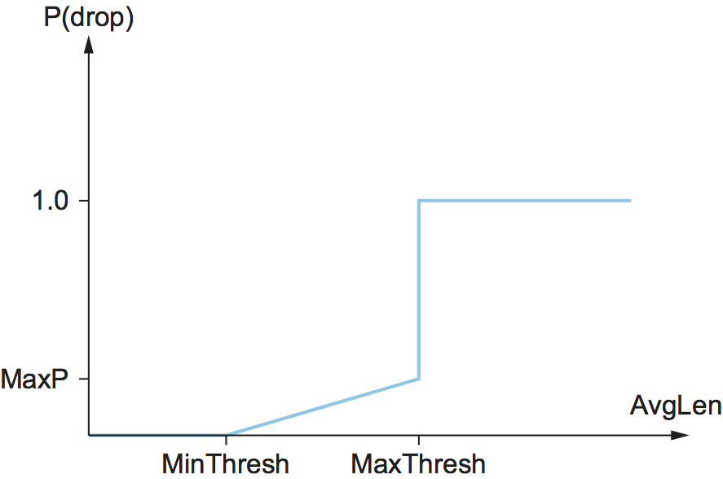
主动队列管理（AQM）
丢包概率P与AvgLen的近似关系：
RED拥塞级别和参数设置会决定平均队列大小的变化，这是RED算法的主要缺点。也就是说，当MaxP较高时，平均队列大小接近MinThresh；当MaxP较低时，平均队列大小更接近甚至高于MaxThresh。

Slide 12
主动队列管理（AQM）
实际上，RED丢包概率还和从上一次丢包开始到现在进入队列的包的数量有关。具体概率计算方法如下：
这部分算法的重要之处在于，可以确保随着时间的推移，丢包的分布大致均匀。当AvgLen超过MinThreshold时，如果RED丢弃一小部分数据包，导致某些TCP连接减少窗口大小从而减少数据包到达路由器的速率，AvgLen将会变小，从而避免拥塞。这样可以保持较短的队列长度，同时维持较高的吞吐量。
因为RED操作的是随时间变化的平均队列长度，所以瞬时队列长度可能比AvgLen长得多。在这种情况下，如果收到了一个包，但没有地方放它，那将不得不丢弃。当这种情况发生时，RED的行为和尾丢包模式一致。RED的目标之一是，在可能的条件下尽量避免尾丢包行为。

Slide 13
03
深度强化学习结合AQM

Slide 14
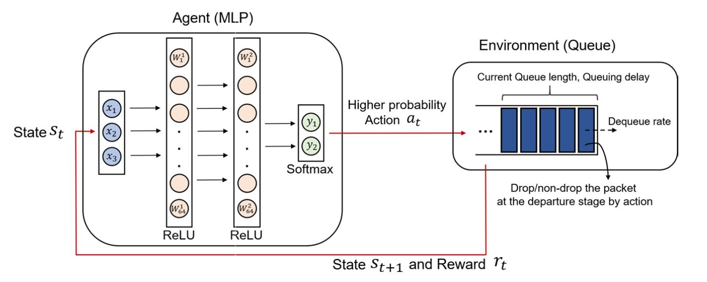
深度强化学习结合AQM
传统AQM算法需要依赖复杂的参数设置和调优过程，并且传统AQM方法通常只基于队列长度来进行拥塞控制，而忽视了流量的其它特征。所以，可以将AQM与深度强化学习相结合。综合DRL能够根据环境的变化和反馈来动态调整策略，因此能够使AQM更加适应和灵活。通过DRL的学习和优化，AQM可以更有效地应对不同的网络环境、流量负载和应用需求。

Slide 15
THE END
THANKS

